Slide 1

Контекстуальные эмбеддинги для задачи метчинга товаров
01

Slide 2
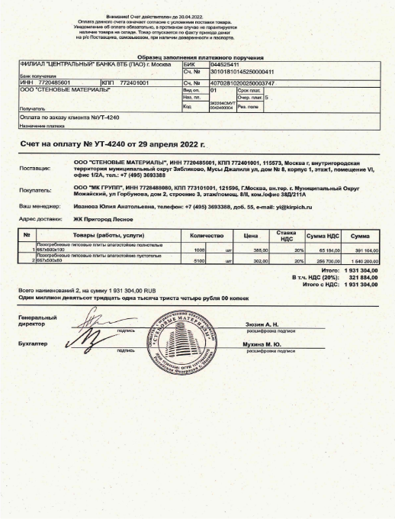
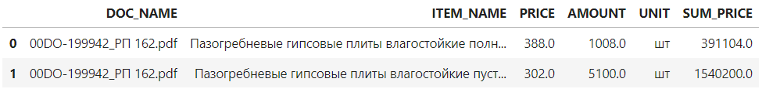
50 оттенков арматуры
01
Арм. Пруток ф16 AS00
Арм. Пруток
Диаметр: D16
Марка стали: A500
Категория: Арматура
Бетон БСТ В25П4РЕ(1)200\/ /8 Щебень гравийный 5-20
Бетон
Класс: B25
Подвижность: П4
Влагостойкость: W8
Наполнение: Гравий
Категория: Бетон
Во3духов0д(Пр) - 300x300 - 1500 (ou. ст. 0.80/100 - Шина R20x950) B4/2an
ou.cT.0.8mm.
Воздуховод (Пр)
Габариты: 300*300*1500
Шина: R20x950
Категория: Воздуховод

Slide 3
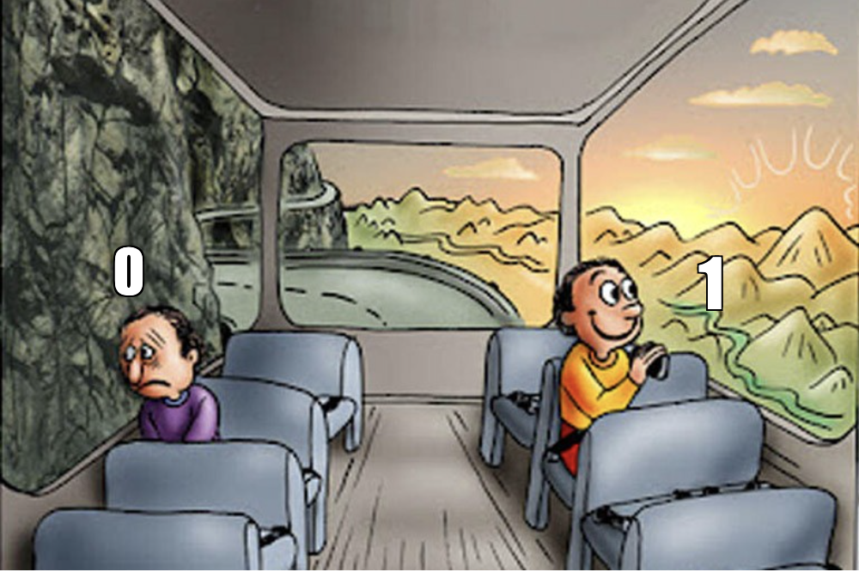
Может быть классификация?
01
Большое количество классов
Классы с небольшим количеством примеров
Непостоянные классы или динамические наборы классов

Slide 4
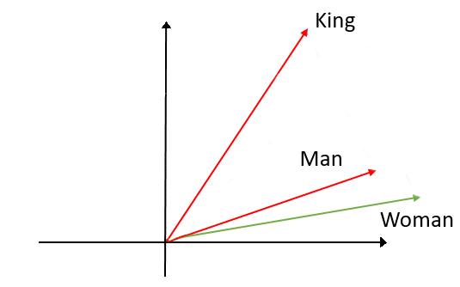
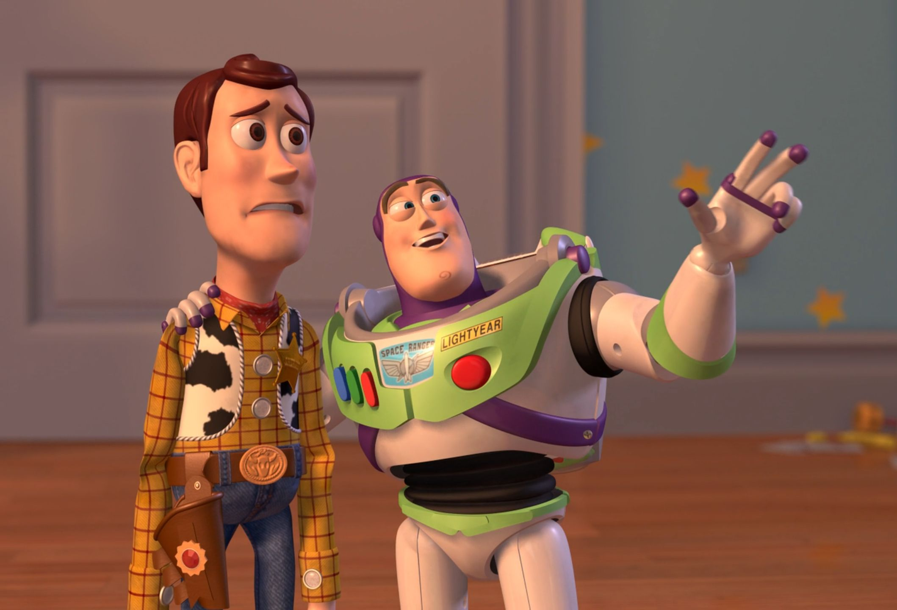
Embeddings everywhere
01

Slide 5
Хронология
01
Статические
Word2Vec (2013)
Введение двух архитектур для обучения векторных представлений слов: Continuous Bag of Words (CBOW) и Skip-gram.
CBOW предсказывает текущее слово на основе контекста, а Skip-gram — контекст на основе текущего слова.
GloVe (Global Vectors for Word Representation, 2014)
Обучение на основе глобальной статистики совместной встречаемости слов в корпусе, а не на отдельных локальных примерах.
FastText (2016)
Расширение идеи Word2Vec за счет обучения векторных представлений не только для слов, но и для n-грамм символов.
Контекстуальные
ELMo (Embeddings from Language Models, 2018)
Использование двунаправленных LSTM (Long Short-Term Memory) сетей.
Каждое употребление слова получает уникальное представление в зависимости от контекста его использования.
BERT (Bidirectional Encoder Representations from Transformers, 2018)
Основан на архитектуре Transformer, использующей механизмы внимания для анализа взаимосвязей между словами в тексте.
Обучается на задачах предсказания пропущенных слов и определения, является ли одно предложение логическим продолжением другого.

Slide 6
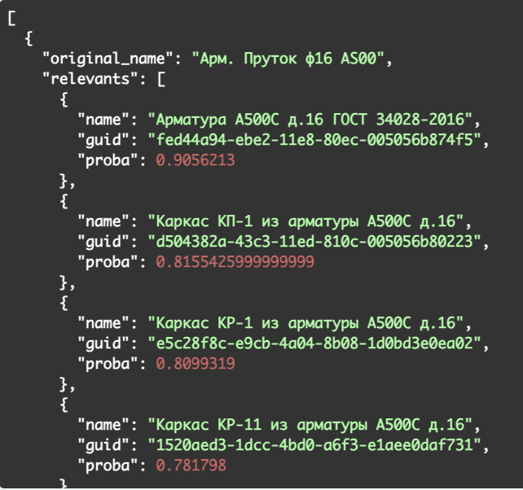
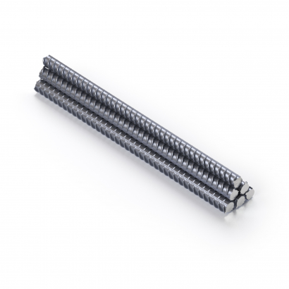
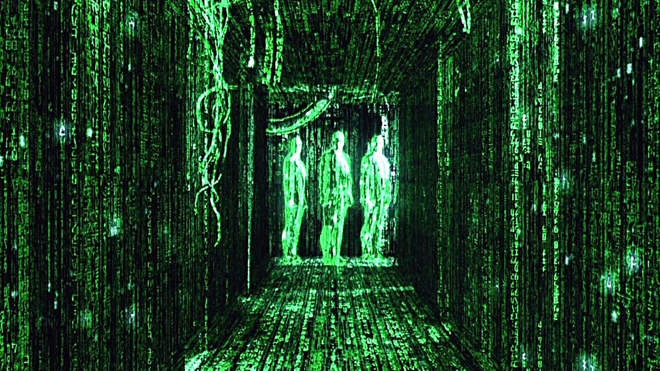
Метчинг на эмбеддингах
01
Арм. Пруток ф16 АS00
[0.31, 0.52, -0.01, …]

Slide 7
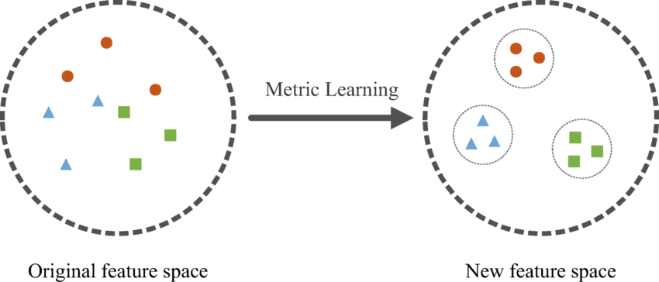
Metric Learning
01
Metric learning — это подход в машинном обучении, целью которого является обучение модели изменять пространство признаков так, чтобы в этом новом пространстве схожие объекты оказывались ближе друг к другу, а объекты, относящиеся к разным категориям, — на значительном расстоянии друг от друга.
Это достигается за счет определения функции преобразования, которая маппирует исходные данные в новое пространство признаков, где расстояния между объектами лучше отражают их семантическую схожесть или различие.

Slide 8
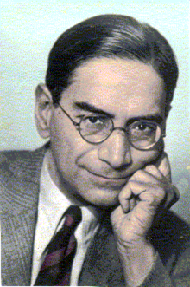
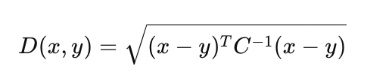
Расстояние Махаланобиса
01
Расстояние Махаланобиса — это мера различия между двумя точками в многомерном пространстве, учитывающая корреляции между переменными.
В отличие от евклидова расстояния, которое измеряет прямое расстояние между точками, расстояние Махаланобиса учитывает вариации и корреляции между различными признаками, делая его более адекватным для ситуаций, где признаки не независимы и имеют разную вариативность.
C — это матрица ковариации, показывающая, насколько сильно каждый признак варьируется относительно других признаков

Slide 9
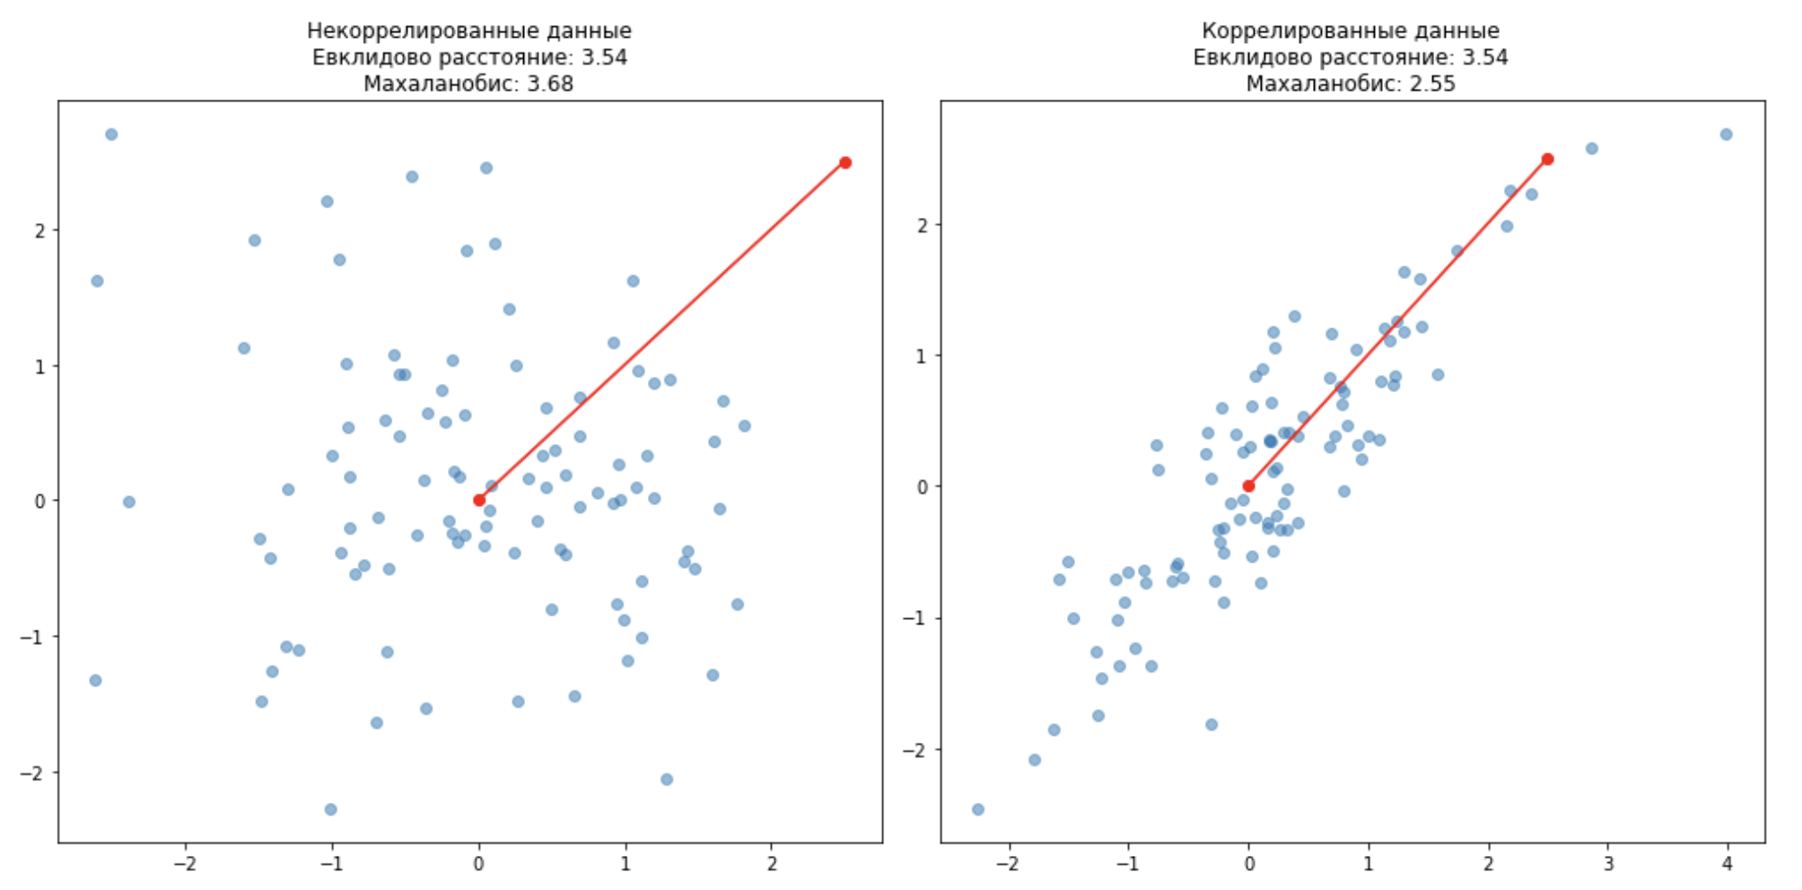
Расстояние Махаланобиса
01

Slide 10
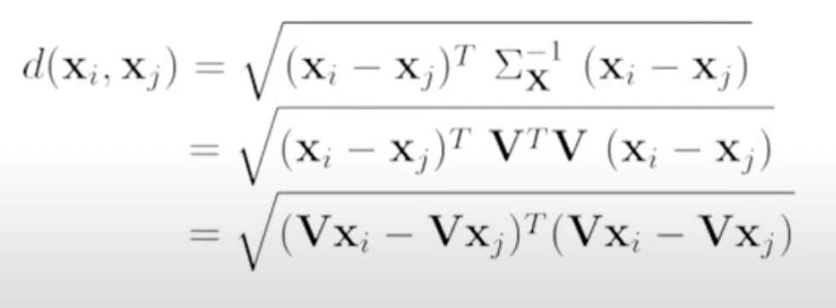
Немного матана
01
Расстояние Махаланобиса можно рассматривать как эквивалентное евклидову расстоянию после определенного линейного преобразования данных. Это линейное преобразование изменяет исходное пространство признаков таким образом, что учитывается корреляция между признаками и их дисперсии.

Slide 11
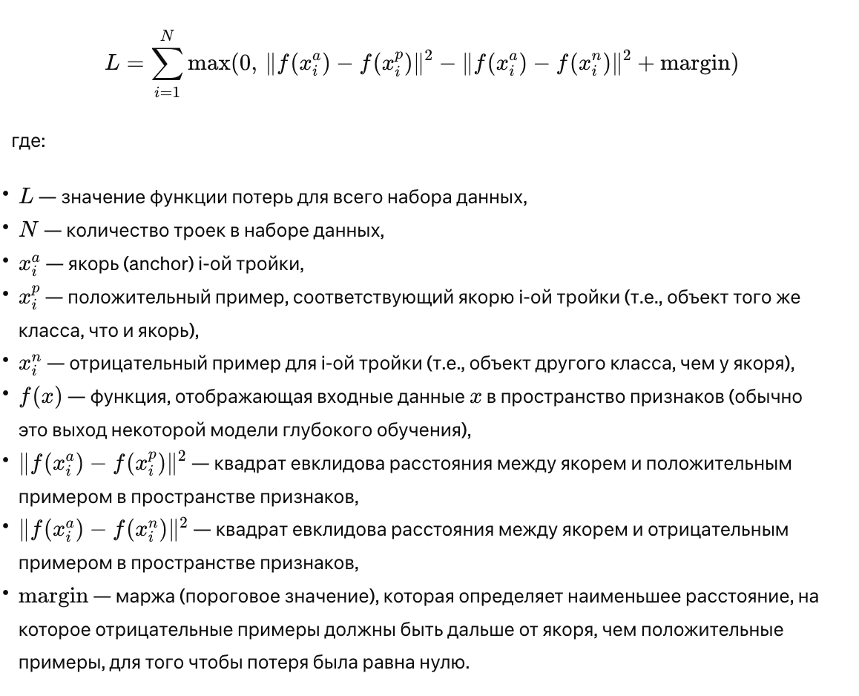
Triplet loss
01

Slide 12


Как учить
01
Fine-tune BERT

Slide 13
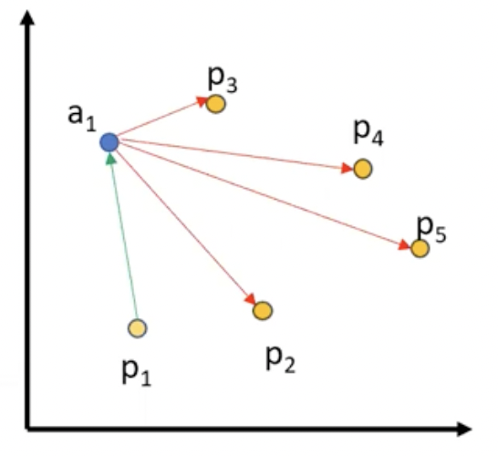
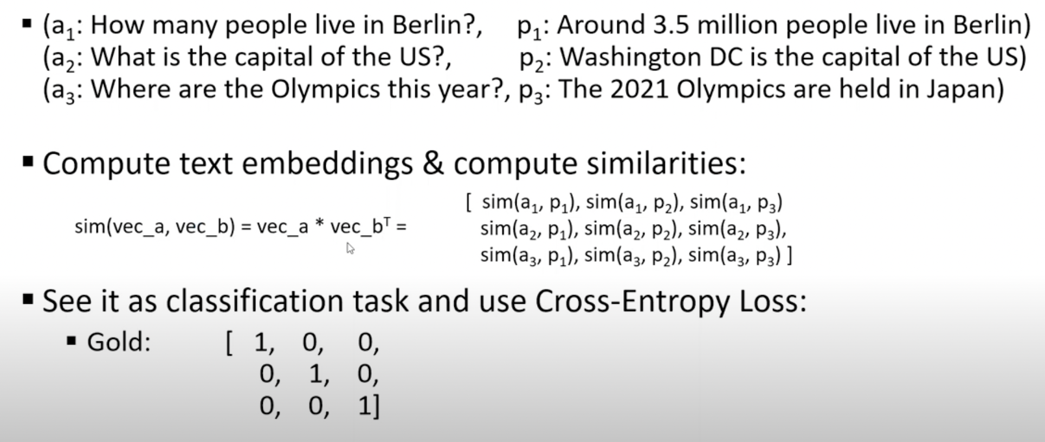
MultipleNegativesRankingLoss
01

Slide 14
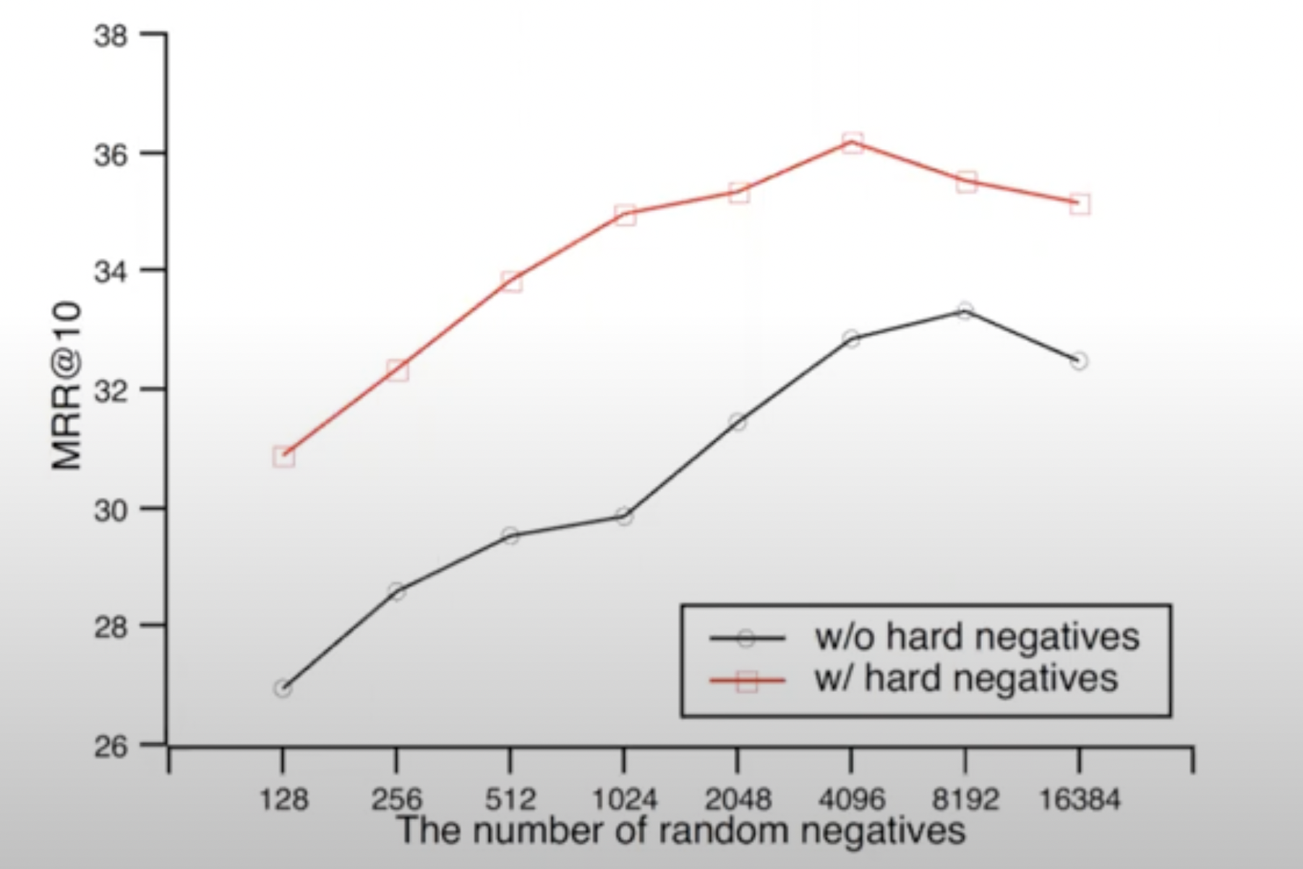
Как увеличить качество
01

Slide 15
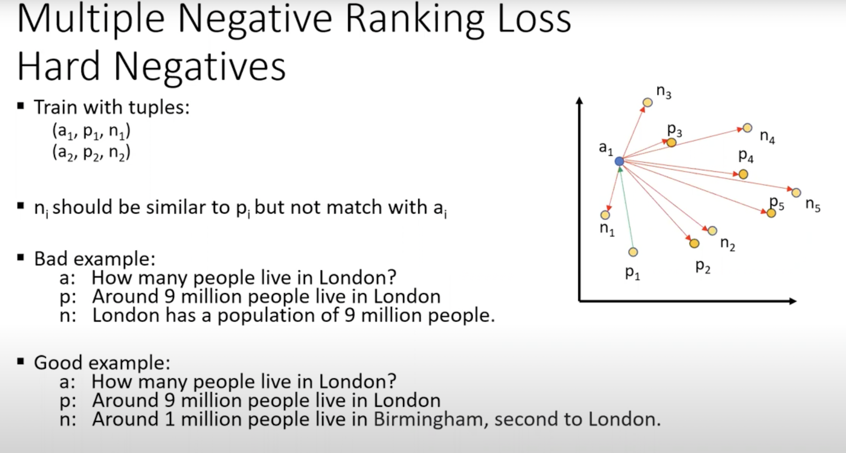
Hard negatives
01

Slide 16

Мой канал про nlp: nlp_daily

Slide 17

Поделись впечатлениями о семинаре
Спасибо!

